Slide 1
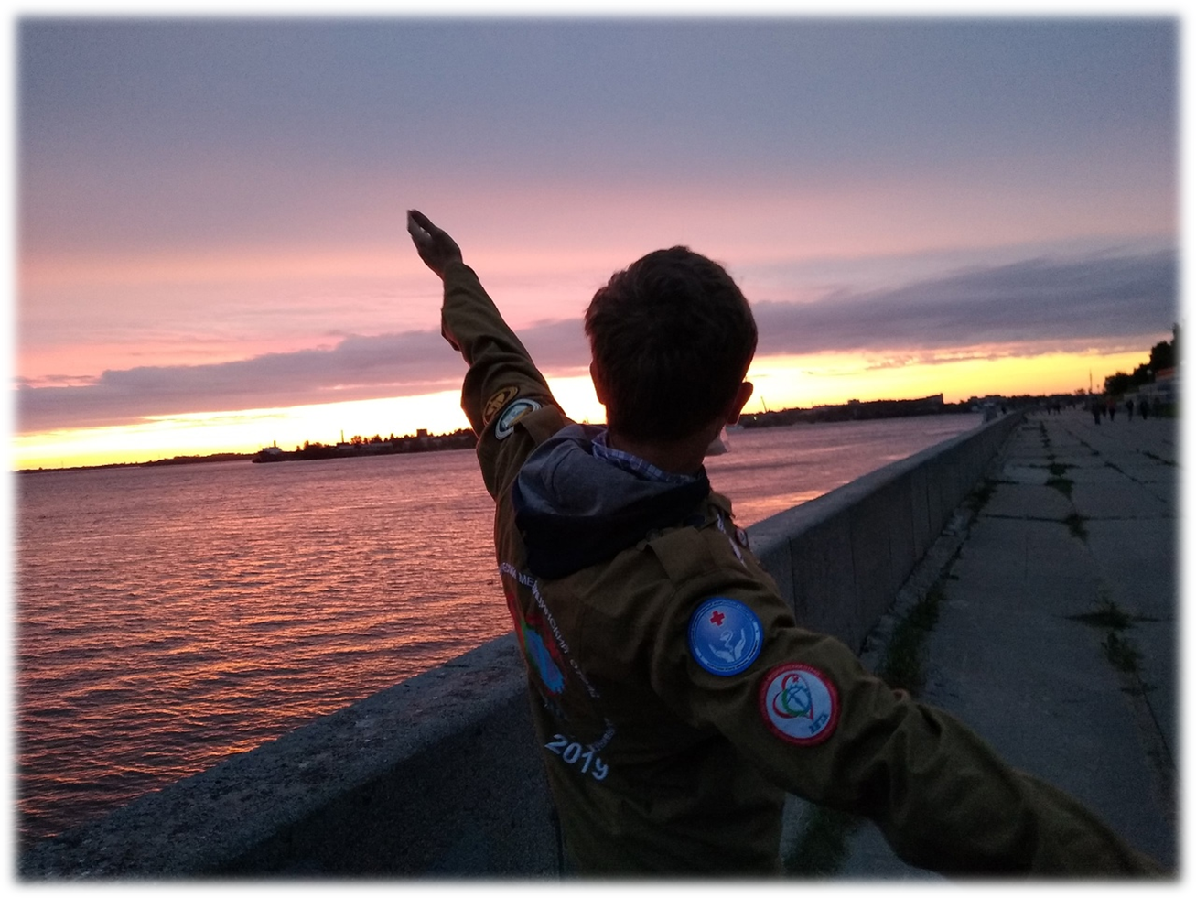
Студенческий медицинский отряд «Вита»

Slide 2
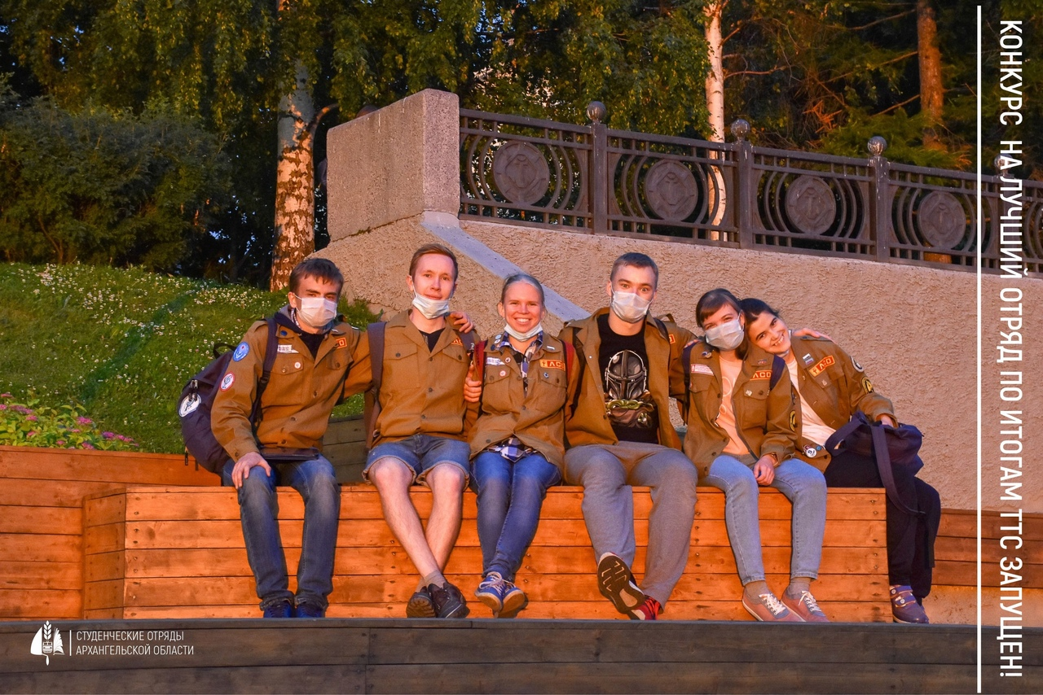
Командный состав
Командир Симанов Леонид
Алексеевич
https://vk.com/sirsimanov
Эмблема
отряда
Комиссар Кузнецова Юлиана Александровна
https://vk.com/id231096790

Slide 3
Активность отряда
Проведение профилактических акций
Развитие профессиональных навыков, а также творческих, спортивных и коммуникативных
Активная помощь в борьбе с covid-19
Проведение мобильных студенческих здравпунктов на базе поликлиник г. Архангельска
Проведение социальных акций с оказанием волонтерской помощи

Slide 4
Основные направление деятельности объединения
Цель объединения: Отряд занимается популяризацией ЗОЖ среди населения и школьников
Задачи объединения:
Повышение медицинской грамотности населения

Slide 5
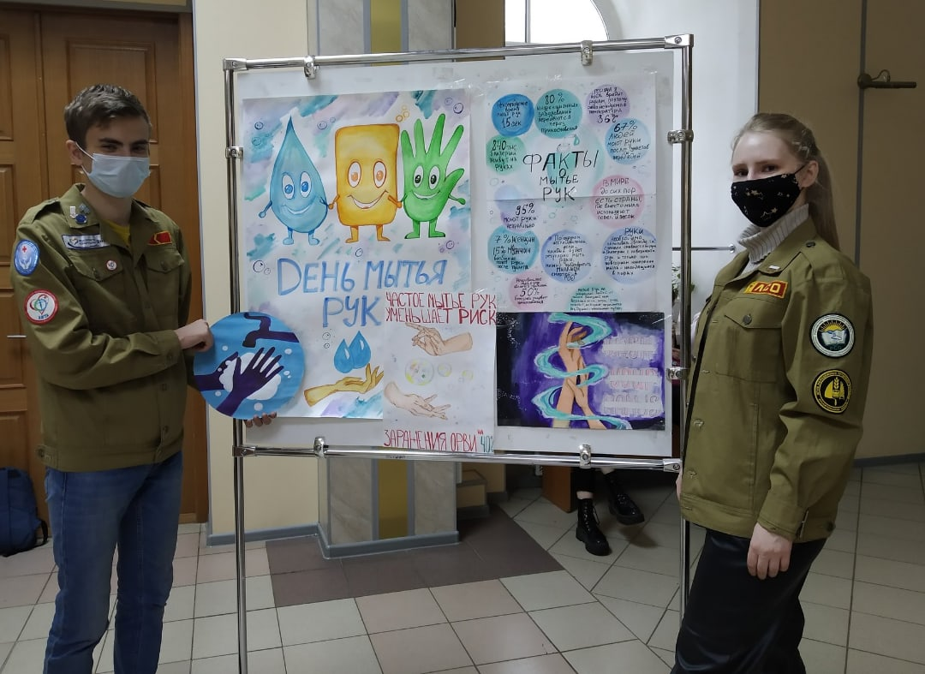
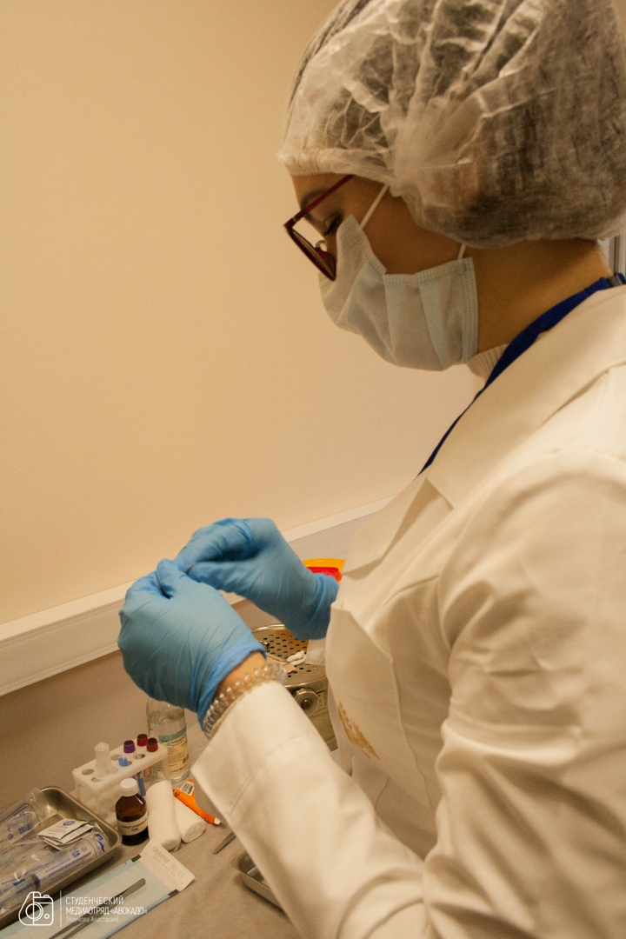
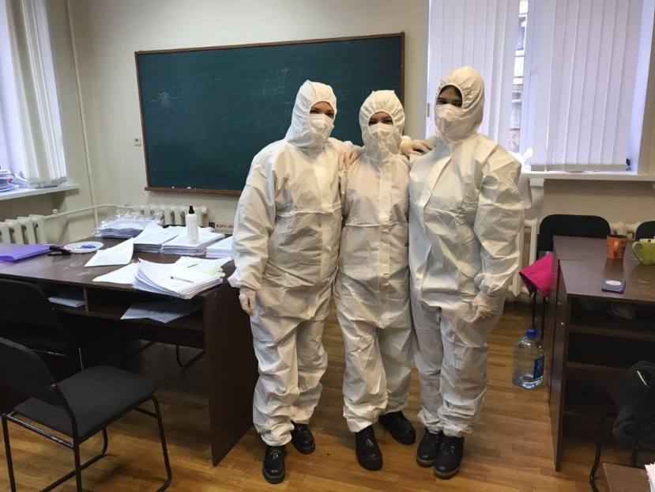
ФОТО-галерея

Slide 6
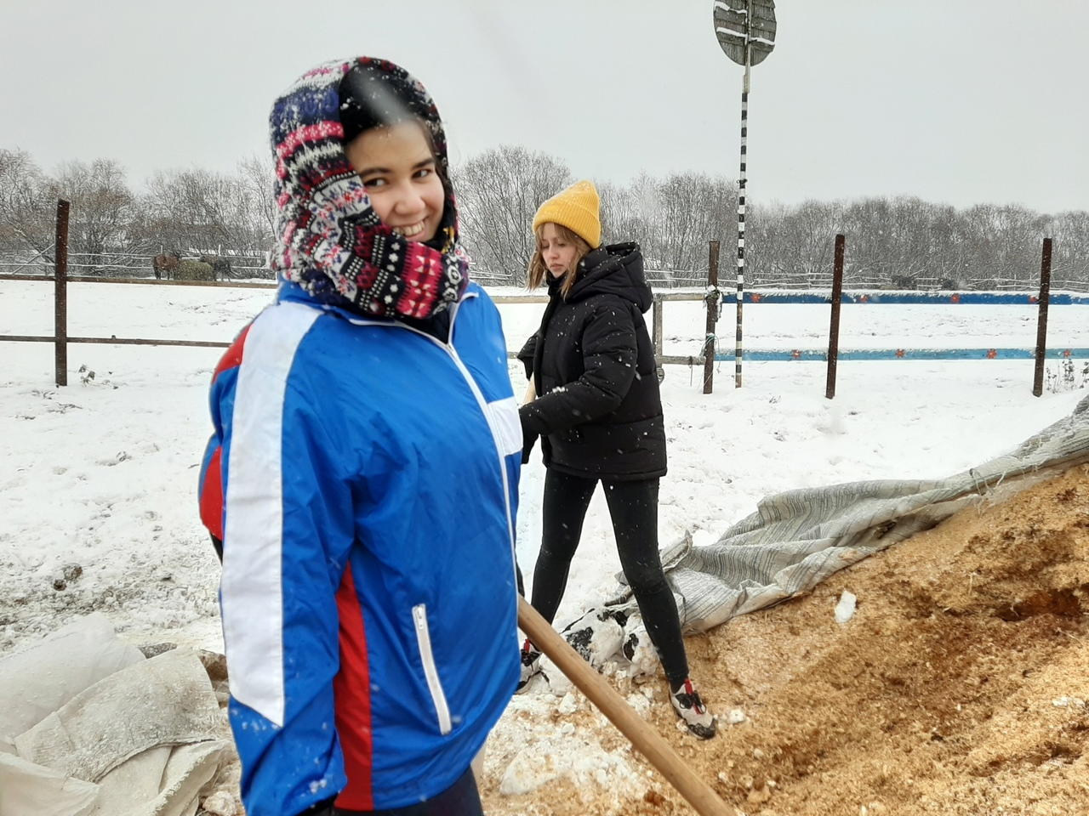
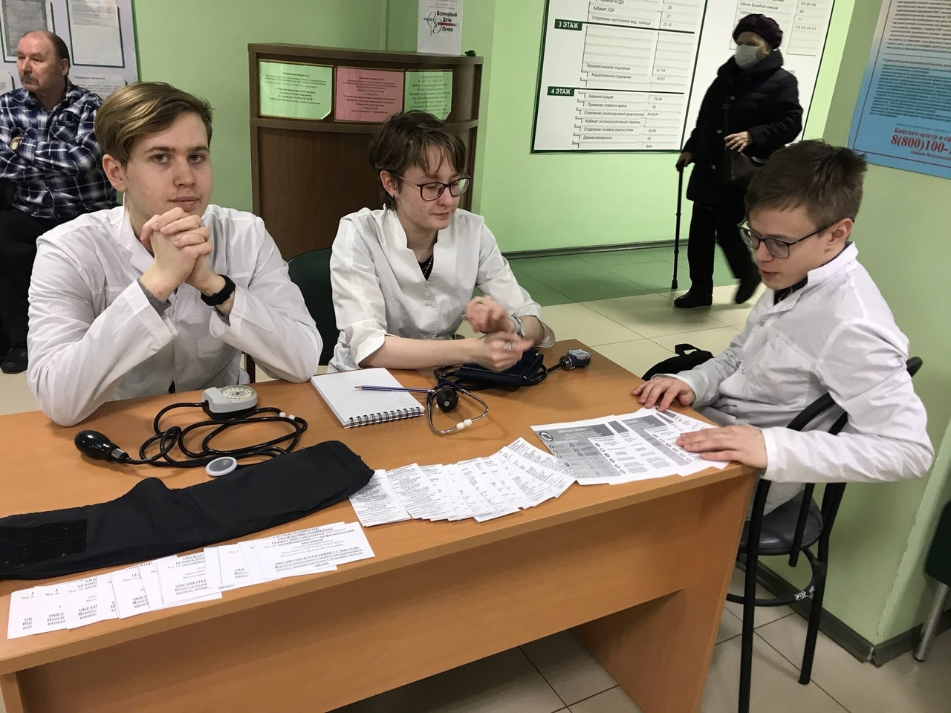

Slide 7
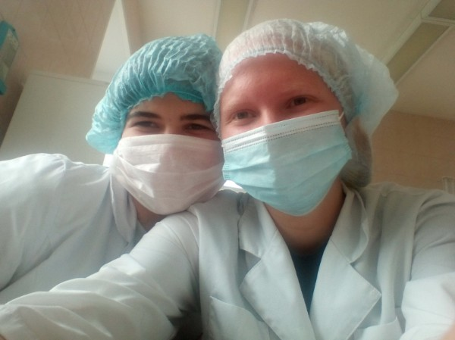
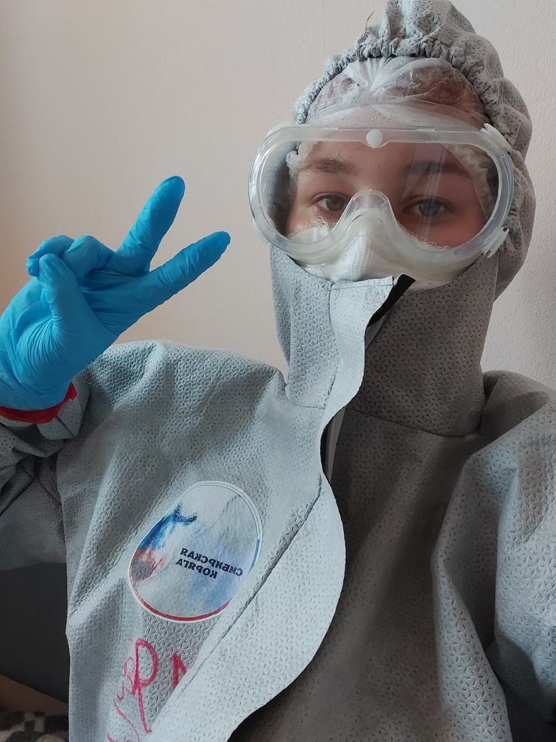
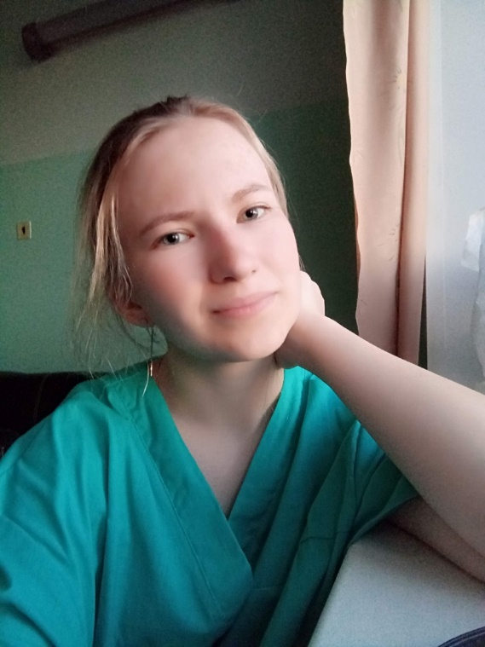
Целина – летний период работы ребят в больницах младшим и средним медицинским
персоналом

Slide 8
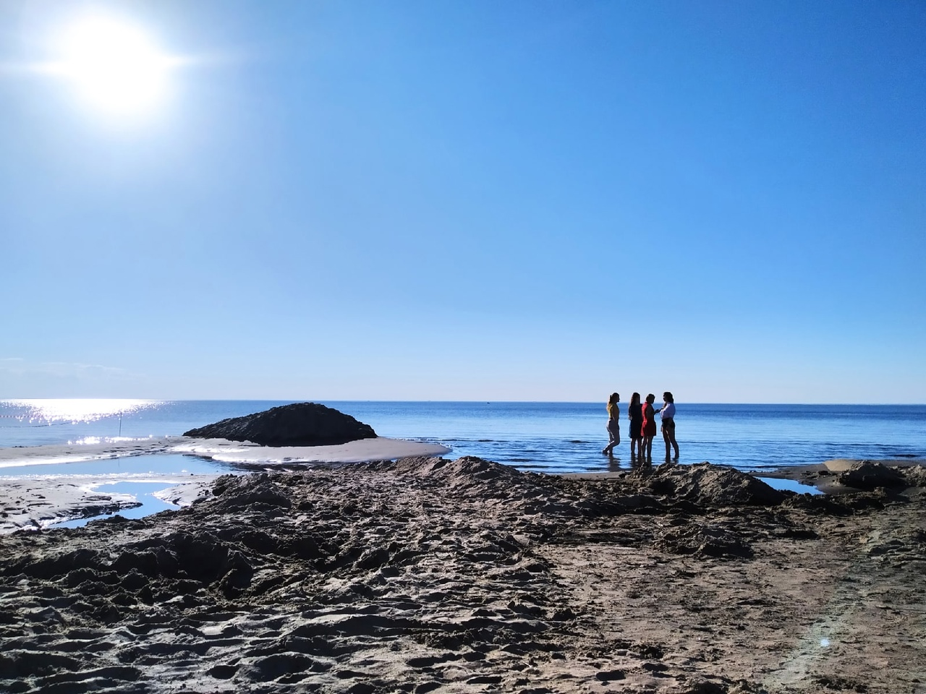
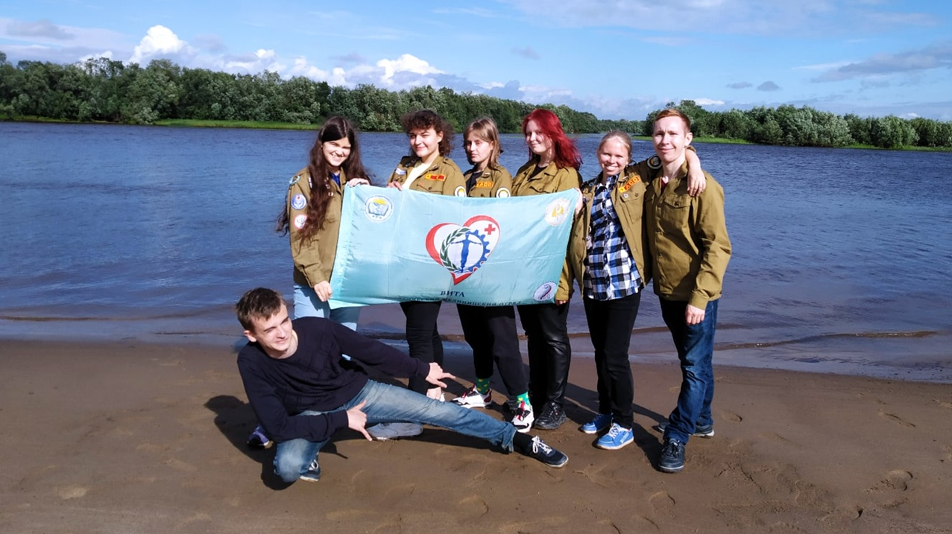
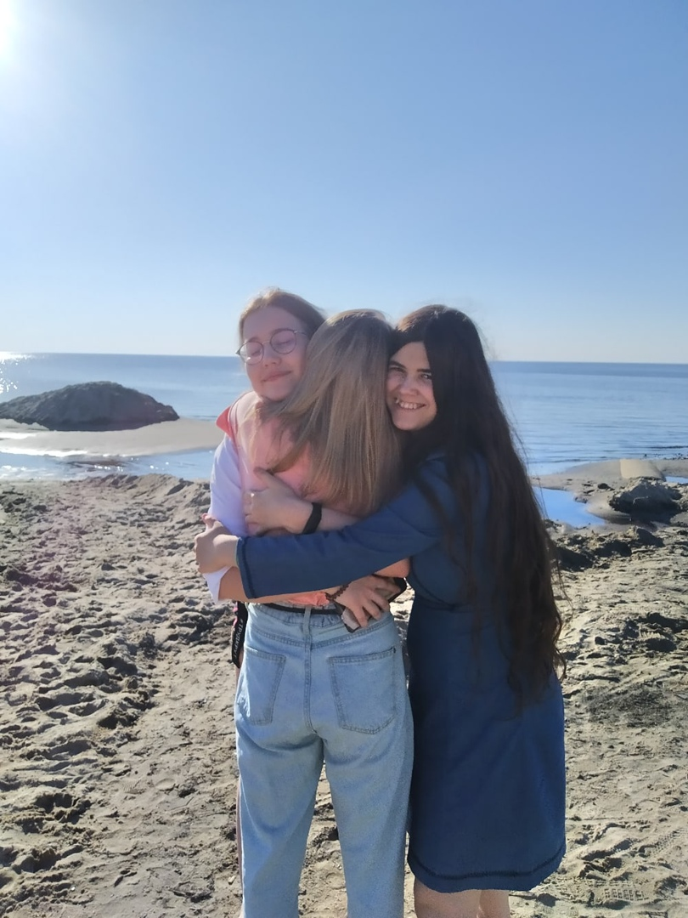
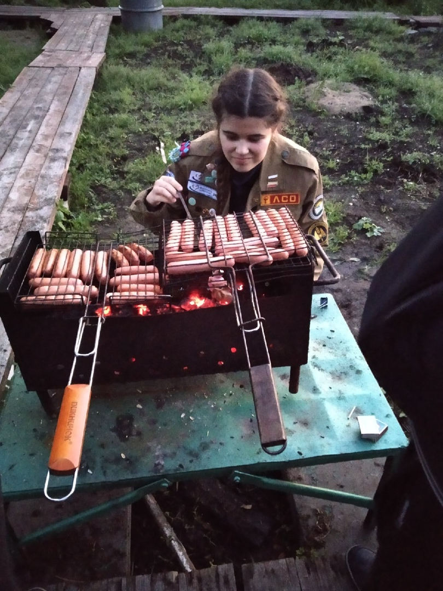
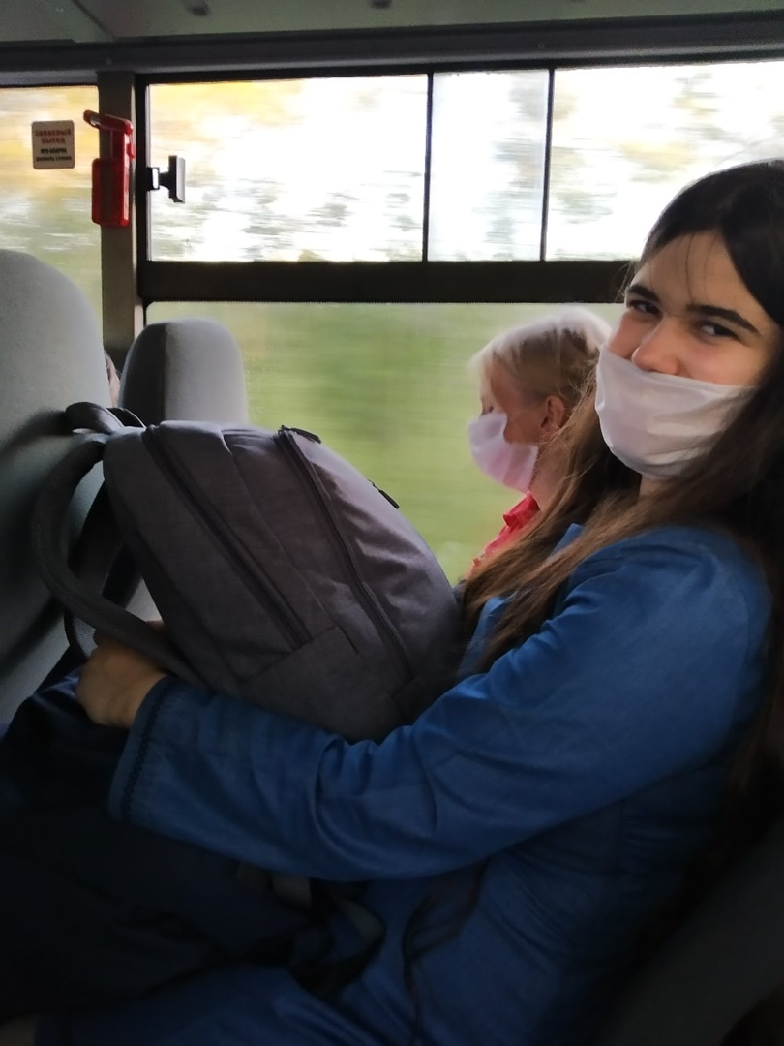
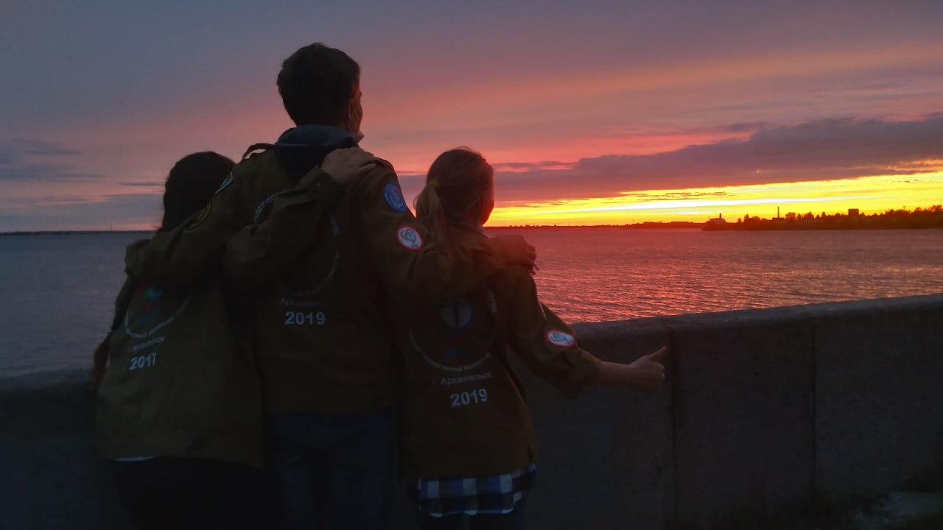
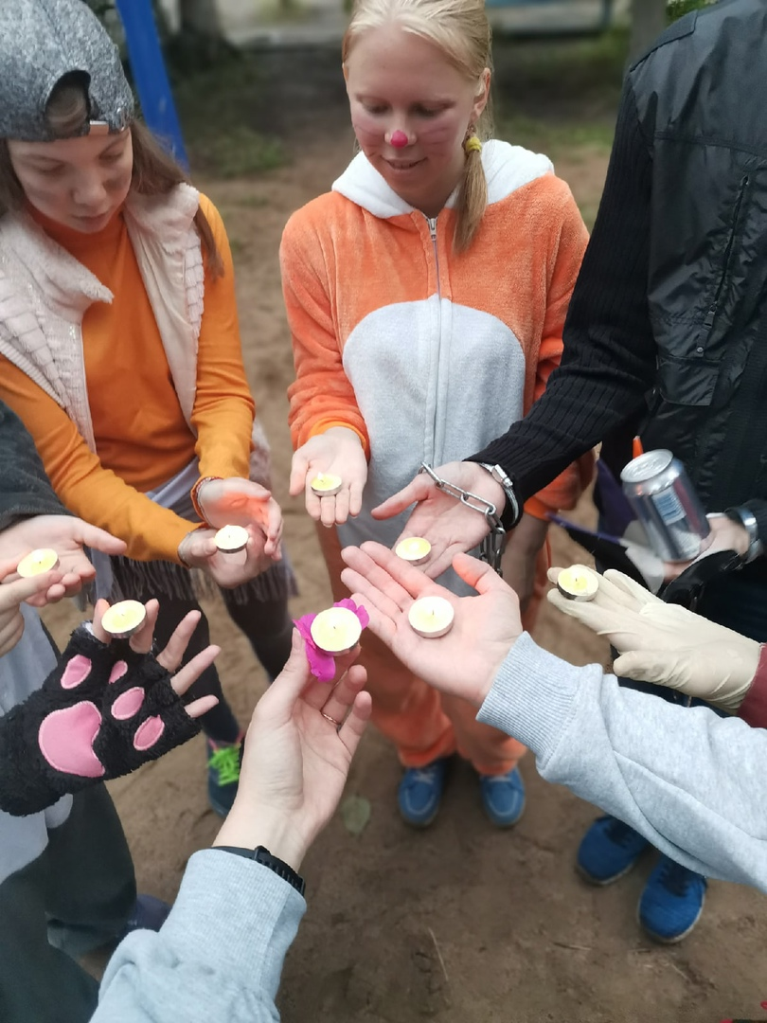
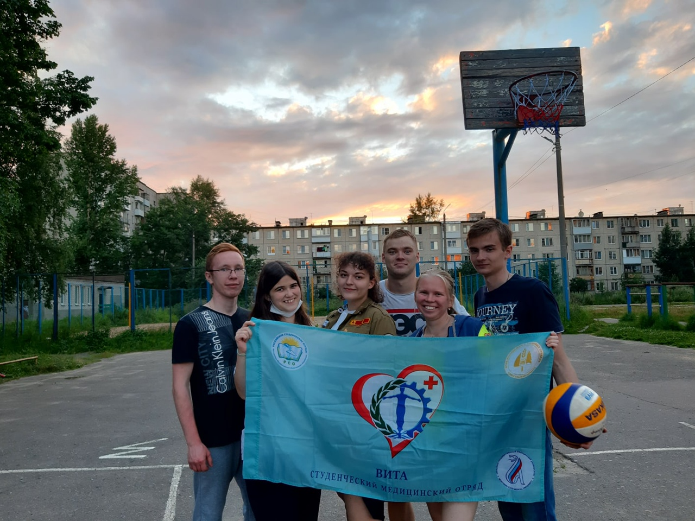
…дружба и новые знакомства
Отряд – это….
…закаты и рассветы
…спорт
…вкусная еда=)
…зажигать огонь в сердцах людей
…путешествия

Slide 9
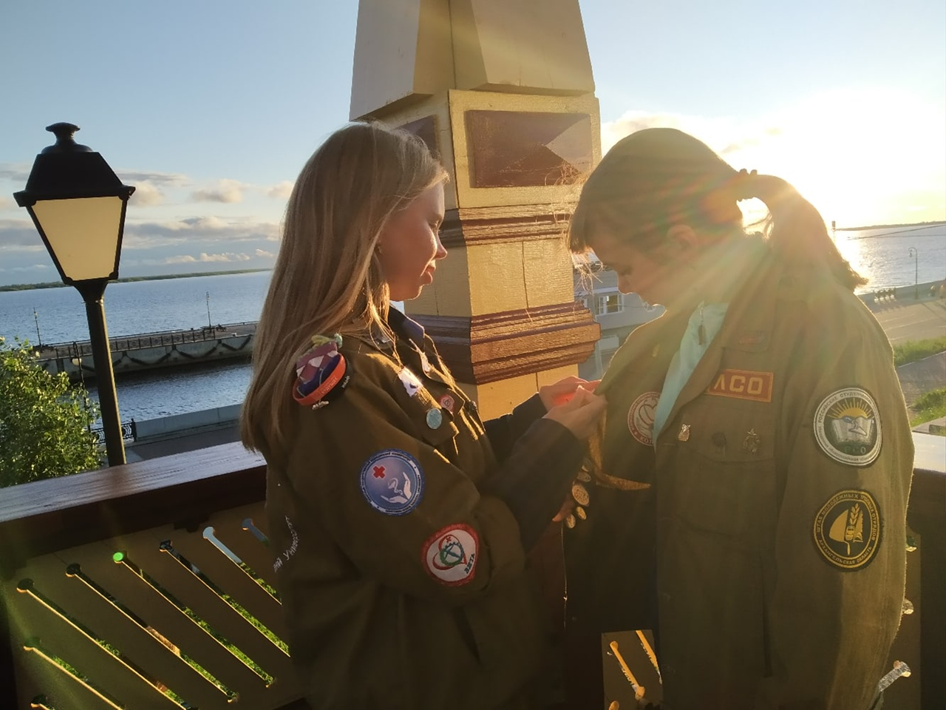
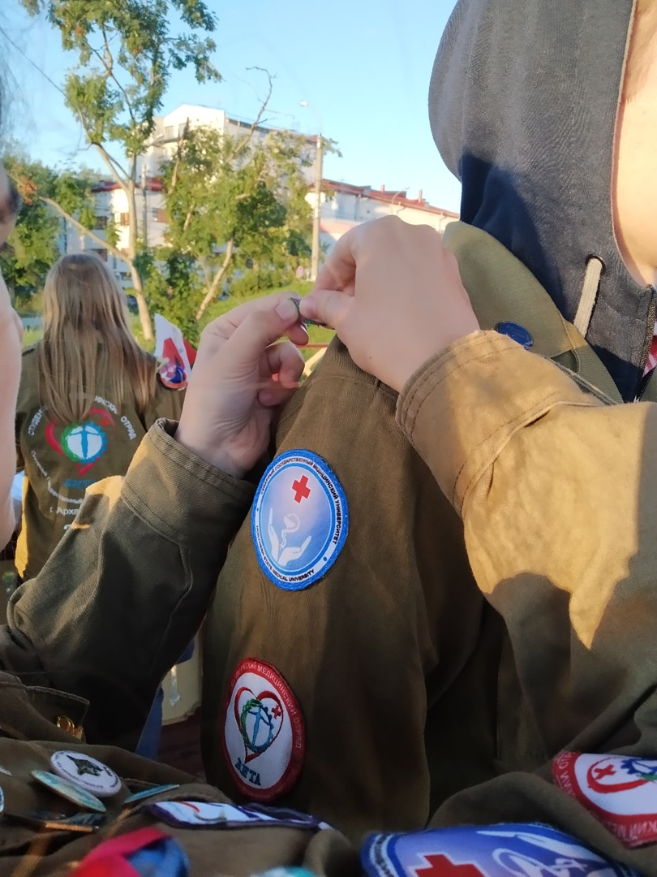
РСО – это не просто работа

Slide 10
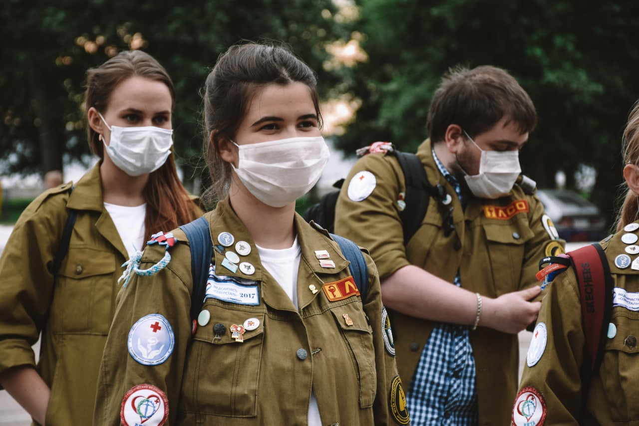
Каким может быть твое #лучшее_лето?

